Slide 1
Россия – Родина моя
Автор: учитель ОРКиСЭ
Чиртик Татьяна Ивановна
МАОУ СОШ № 135 г. Челябинск.

Slide 2
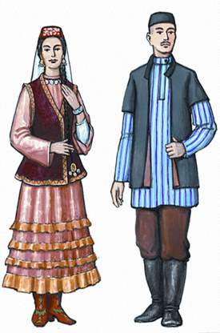
Викторина « Дружба народов нашей Родины»
Определите , чей национальный костюм представлен на картинке?
Notes:
Татарский национальный костюм

Slide 3
Как мы должны понимать слова «Малая Родина»?
Его первая дочка – Родина (Россия)
Его самая маленькая дочка – Малая Родина.
Папа кит – его зовут Отчизна
Моя Малая Родина – Южный Урал.

